Slide 1
Муниципальное автономное дошкольное образовательное учреждение Детский сад №8 «Аюна» г.Кяхта
Проект в средней группе «Мамочка любимая, самая красивая!»
Воспитатель: Будаева С.Ю.

Slide 2
Паспорт проекта Название проекта: «Мамочка любимая, самая красивая!» Вид проекта: познавательный, творческий, речевой. Возраст участников: дети 4-5 лет Продолжительность проекта: 3 недели Участники проекта: дети группы, воспитатель, родители

Slide 3
Цели и задачи проекта
Цель проекта: углубить знания детей о культуре и традициях семейных взаимоотношений. Воспитывать любовь и уважение к маме, желание доставлять радость близкому, родному человеку.
Задачи проекта:
Сформировать представление детей о роли мамы в их жизни, через раскрытие образа мамы в поэзии, в музыке.
Развивать умение выступать перед зрителями, коммуникативные навыки у детей, творческие способности детей, способствовать развитию речи.
Способствовать формированию уважительного отношения к своим близким. Воспитывать доброе, заботливое отношение к маме.
Способствовать углублению детско – родительских отношений, социального партнерства между педагогами и родителями.

Slide 4
Ожидаемые результаты: Для детей: - Милосердие и забота о маме. - Развитие познавательной активности, любознательн ости. Для воспитателя: - Раскрыть образ матери в поэзии, в живописи. - Развитие у детей коммуникативных навыков, умение работать в команде. - Создание условий для проявления у детей, творчество воображения. -Расширение кругозора детей через чтение художественной литературы, знакомство с пословицами, разучивание стихов. Для родителей: Повышение педагогической грамотности родителей.

Slide 5
Этапы проекта: 1 этап Целеполагание (постановка проблемы) «Зачем человеку нужна мама?» 2 этап Реализация проекта
Речевое развитие | Составление рассказов на тему: «Моя мамочка самая…», «Мамина профессия», «Моя бабушка». Выучить стихи о маме к празднику.
Познавательное развитие | Беседы: «Чем можно порадовать маму?», «Мамин портрет», «Мамины помощники» Рассматривание альбома «Моя семья» Наблюдение за трудом взрослых - младшего воспитателя.
Чтение художественной литературы | Загадки на тему: «Семья». Чтение рассказов и стихов: «Я маму люблю» А. Димова. «Благодарю тебя мама» В. Босов; «Моя бабушка» С. Капупикаян.; «Мама» Ю. Яковлев; «Заплатка» Н. Носов; «Разговор о маме» Н. Саконская; «Подарок маме» О. Высотская «Мамина улыбка»

Slide 6
Игровая деятельность | Подвижные игры: «Курочка и цыплята» Коммуникативные игры: «Назови ласково», «Как ласково дома меня называют», «Как зовут мою маму?» Сюжетно – ролевые: «Моя семья», «Мама на работе», «Мама в магазине», «Мама парикмахер» Дидактические игры: «Что такое хорошо и что такое плохо», «Мои хорошие поступки», «Найди цветок для мамы», «Кто чей малыш»
Музыкальная деятельность | разучивание песен о маме, прослушивание музыкальных композиций о маме.
Художественно – творческая деятельность | Совместное творчество воспитателя и детей «Цветок для мамы» (поделки и рисунки) Рисование детей «Милой мамочки портрет»
Взаимодействие с родителями | Буклет «Как похвалить своего ребенка», Консультация «Поиграй со мной». Совместный праздник детей, мам, воспитателей «Моя мама лучшая на свете»

Slide 7
Итоги проекта: Праздник для мам «Моя мама лучшая на свете» Вручение мамам подарков Положительный эмоциональный настрой детей и их родителей Тесное сотрудничество педагогов с родителями Обогащение знаний детей о близком и родном человеке – маме. Развитие активного и пассивного словаря детей.

Slide 8
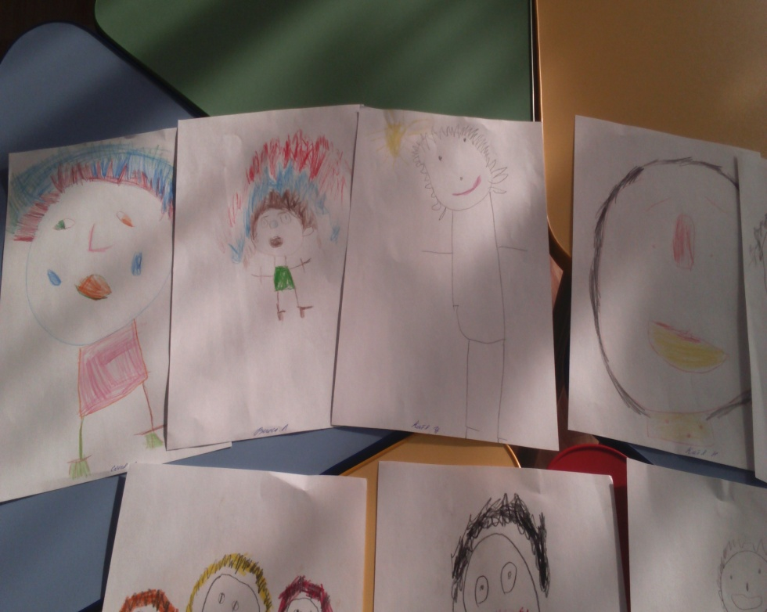
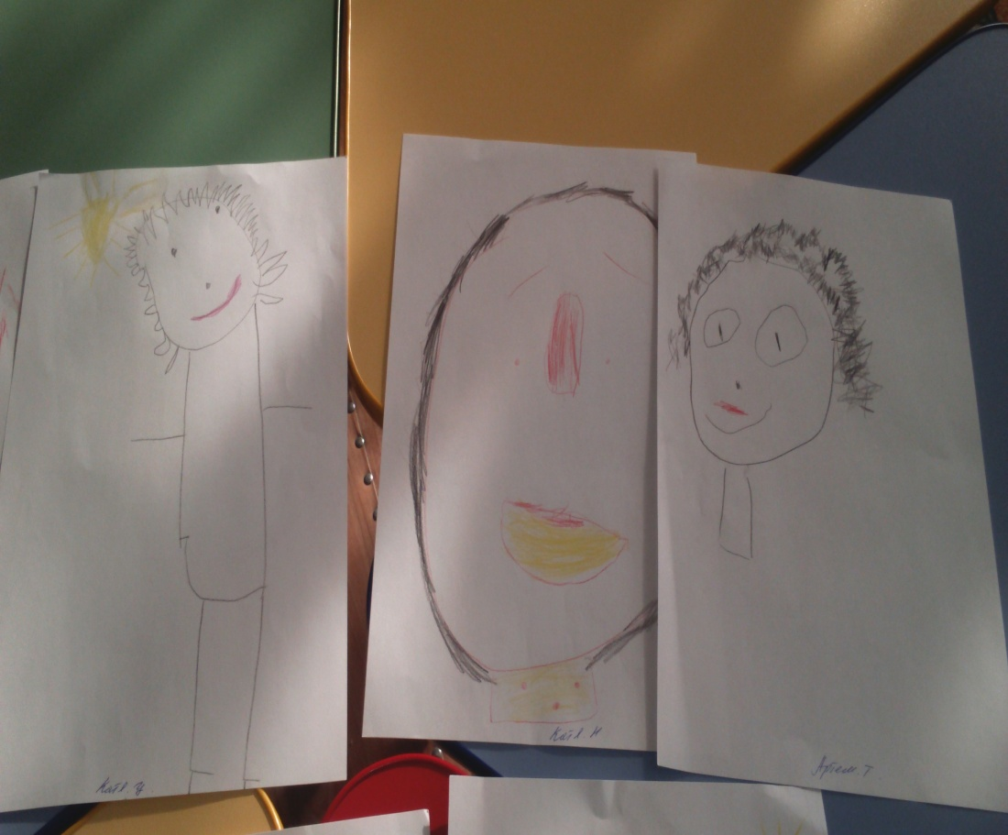
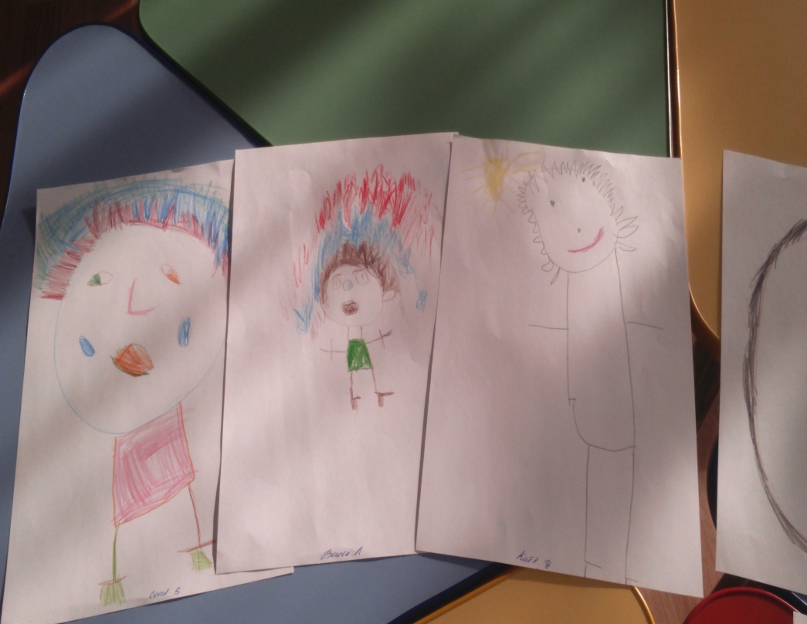
Рисунки «Милой мамочки портрет»

Slide 9
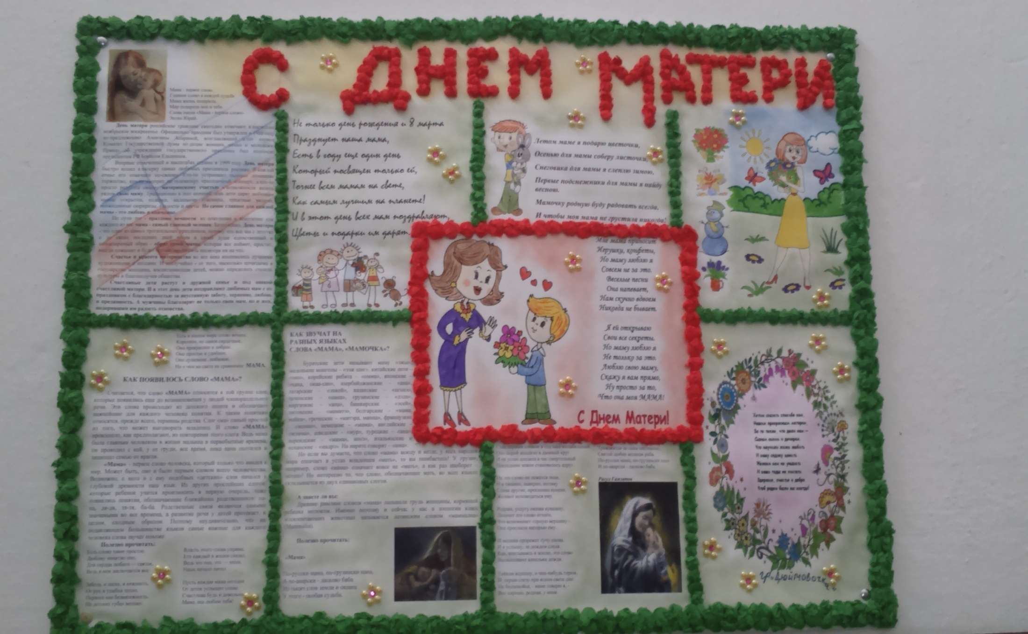
Стенгазета « С Днем Матери»

Slide 10
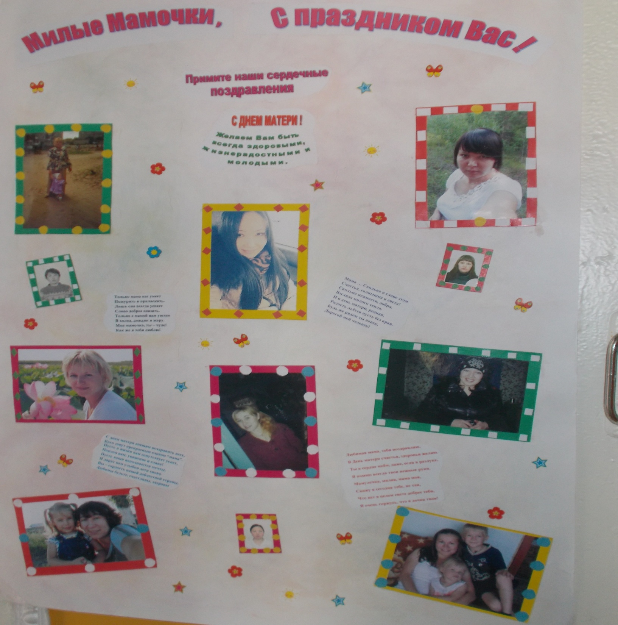

Slide 11
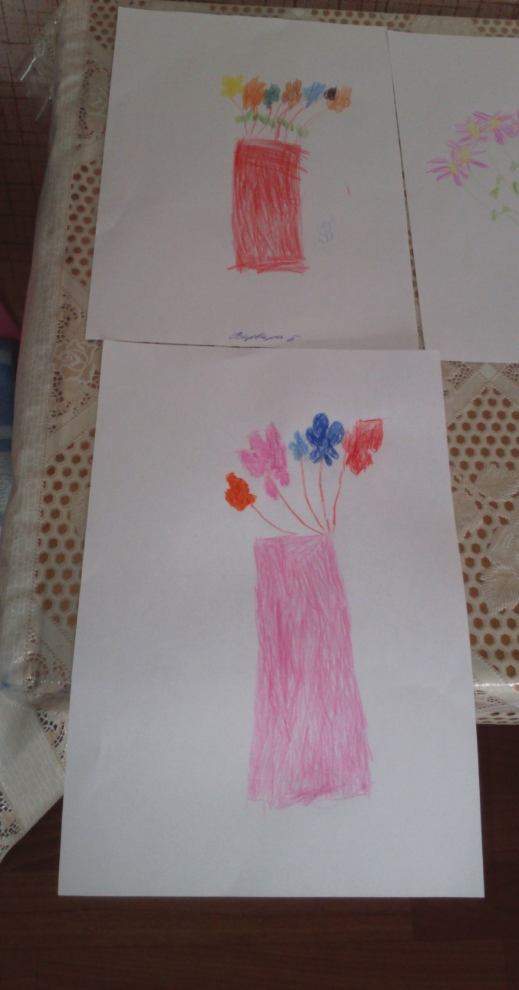
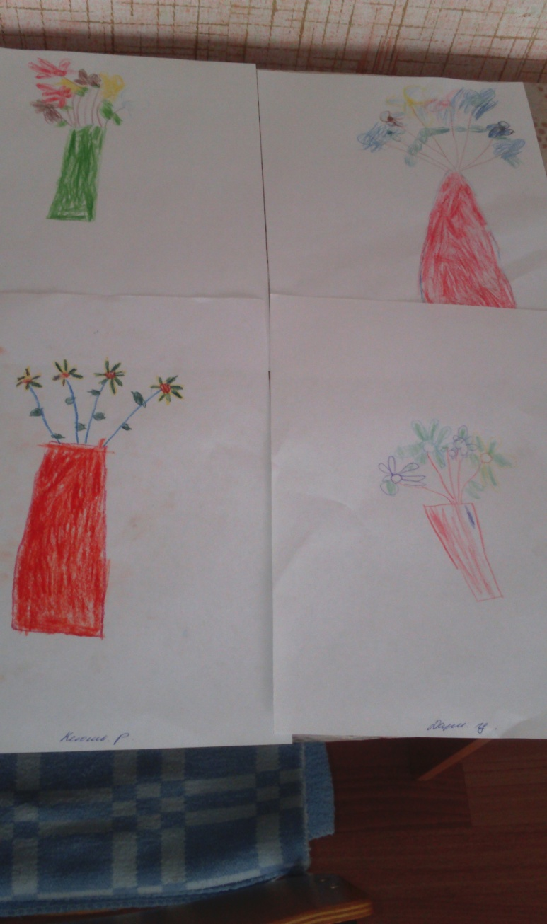
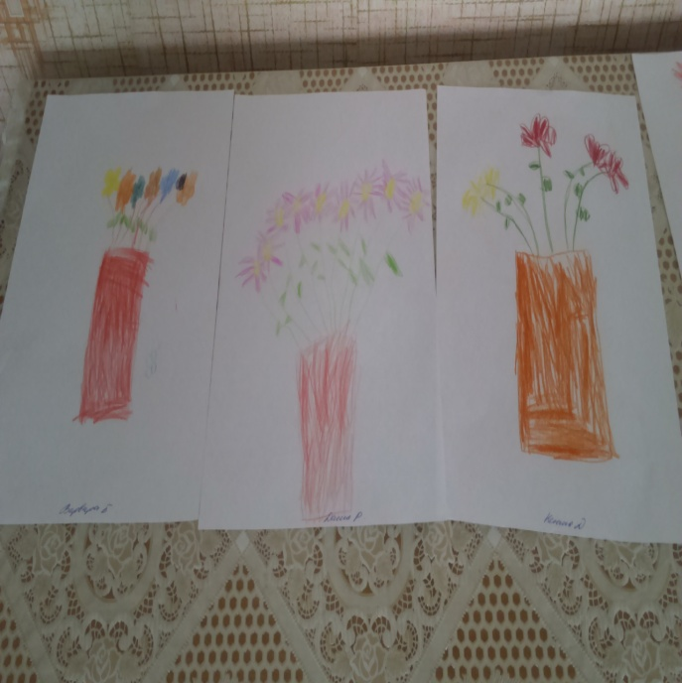
Рисунки «Цветы для мамочки»

Slide 12
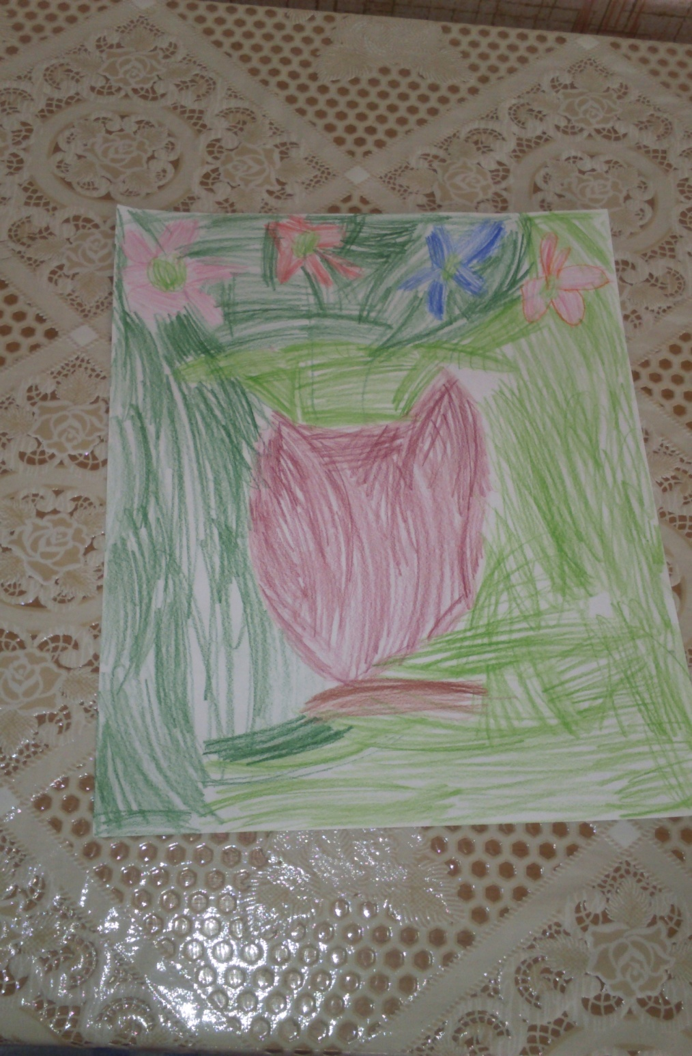
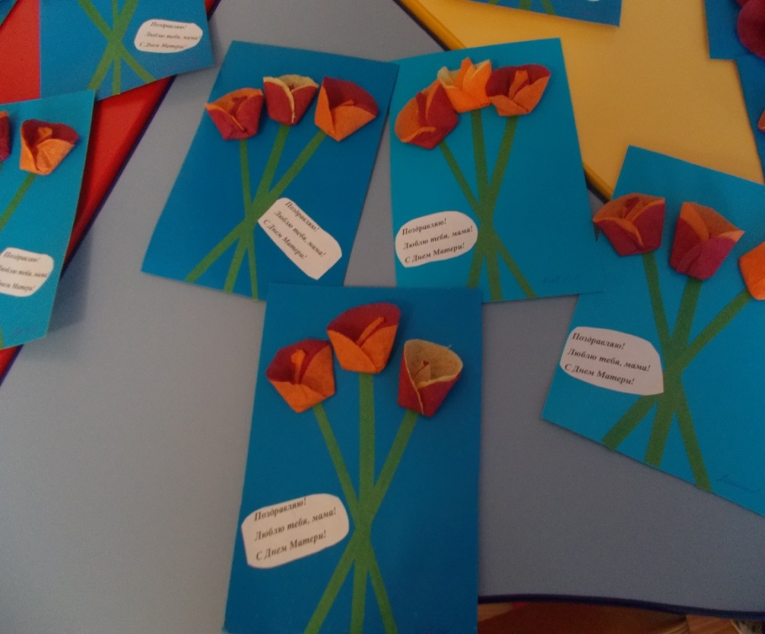
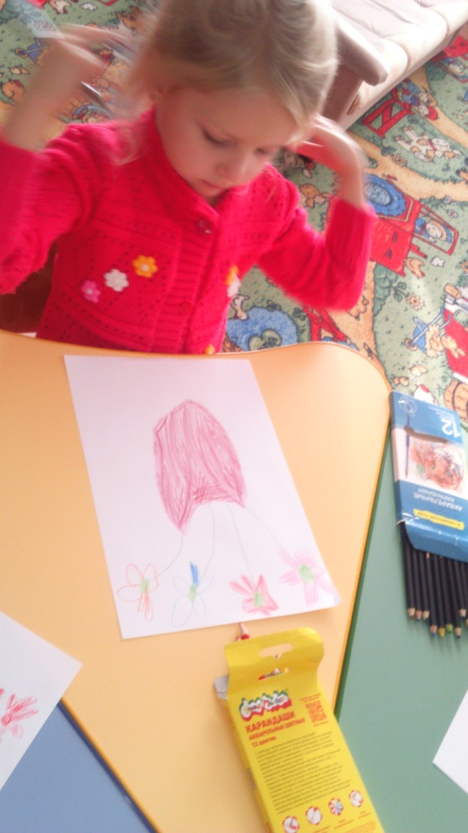
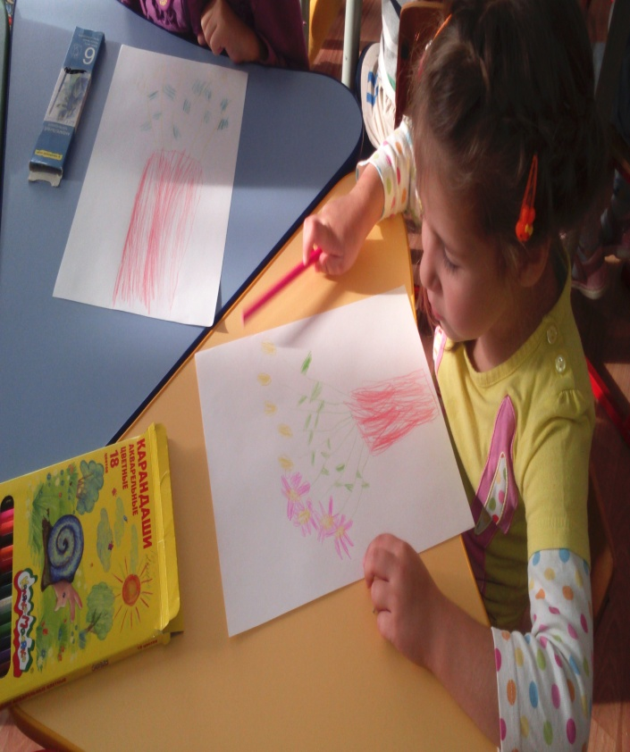

Slide 13
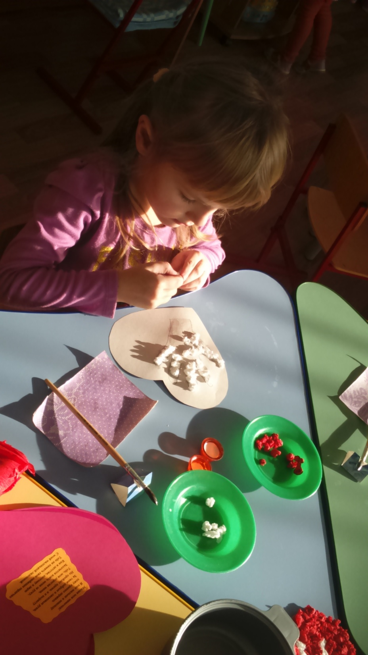
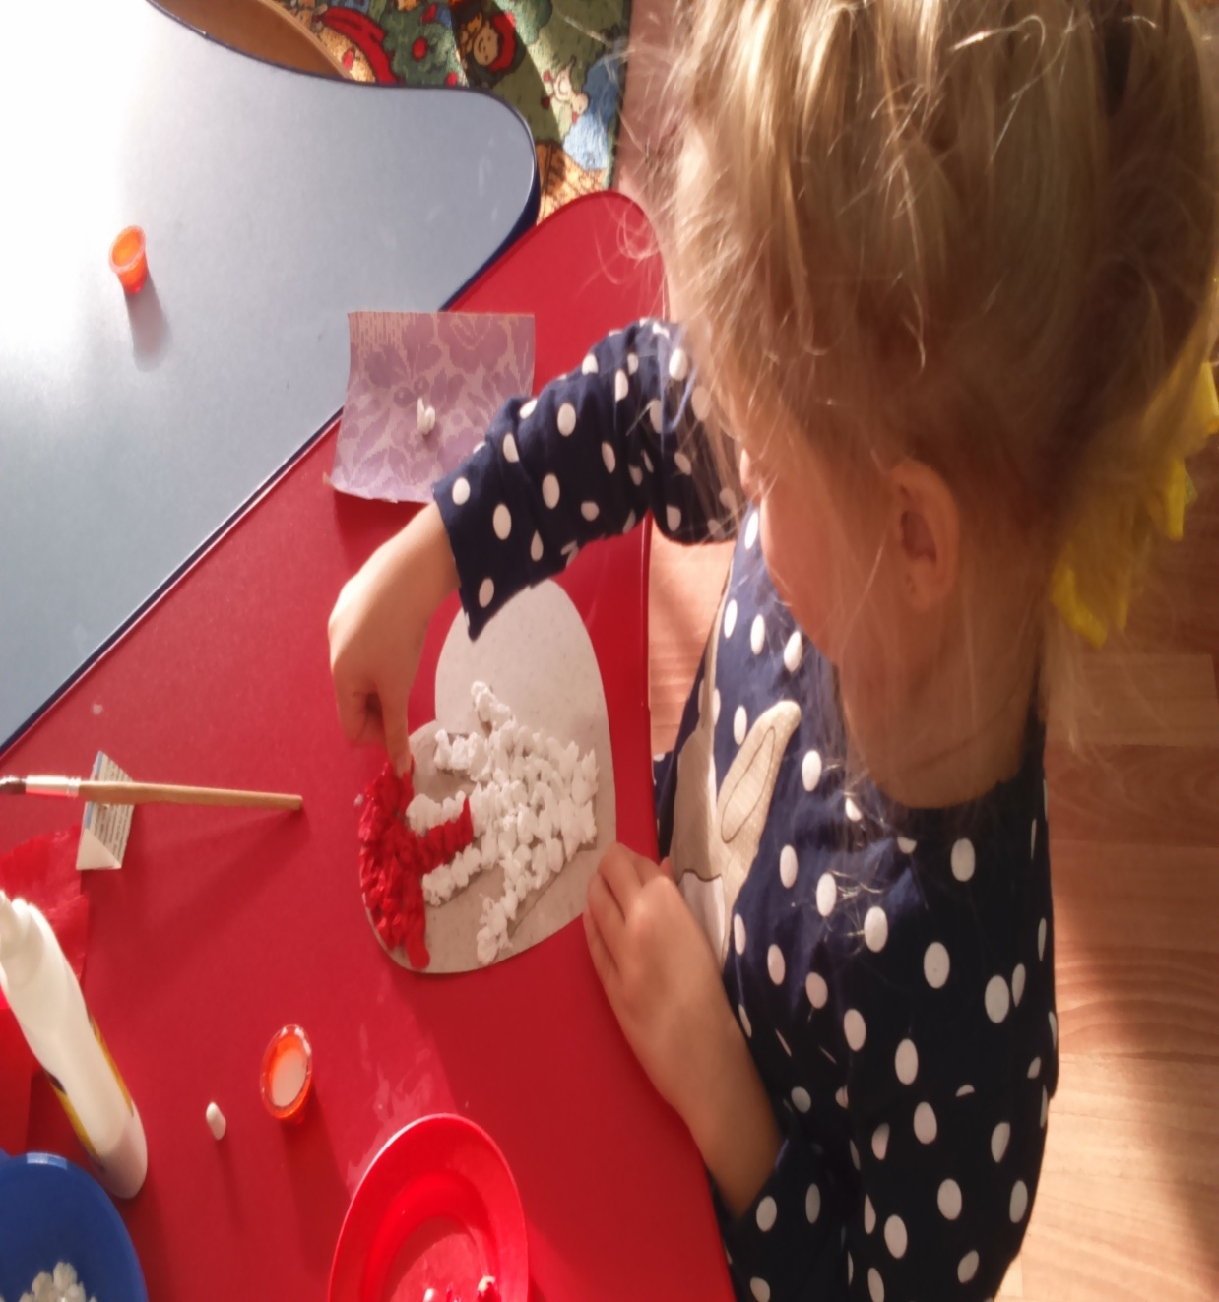
Подарок для любимой мамы

Slide 14
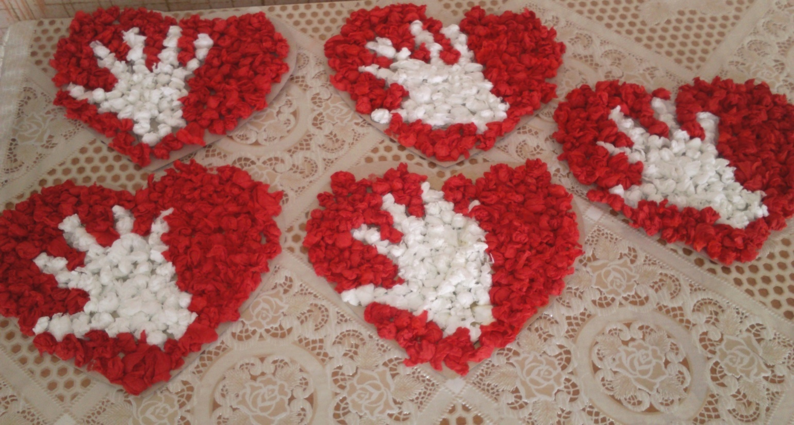
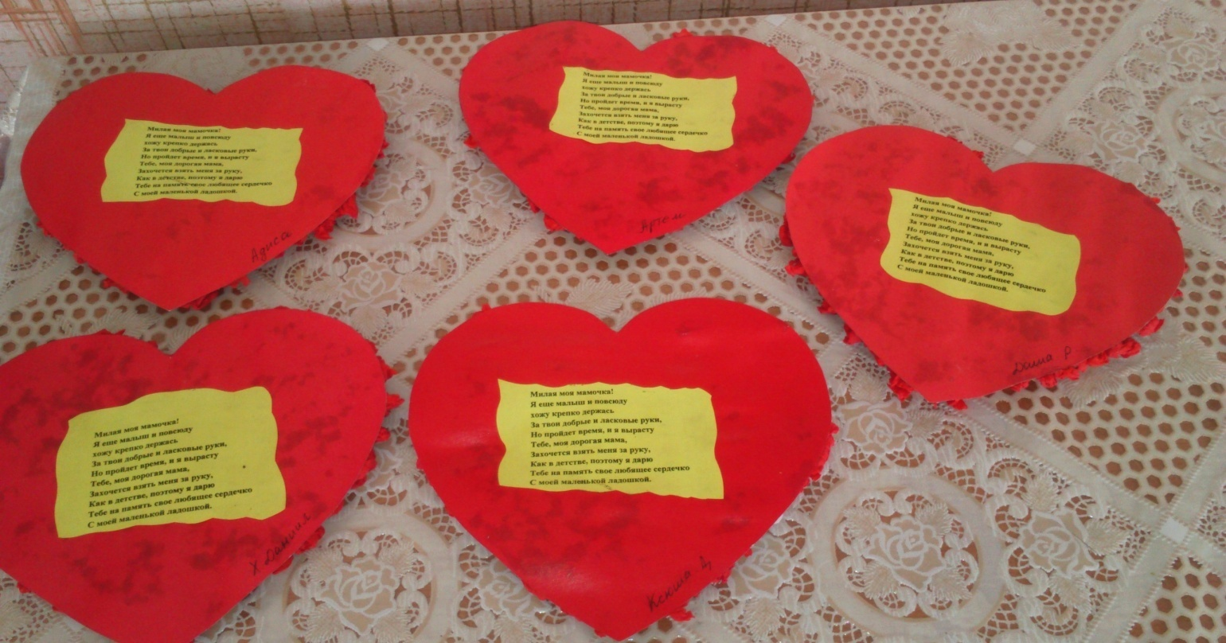

Slide 15
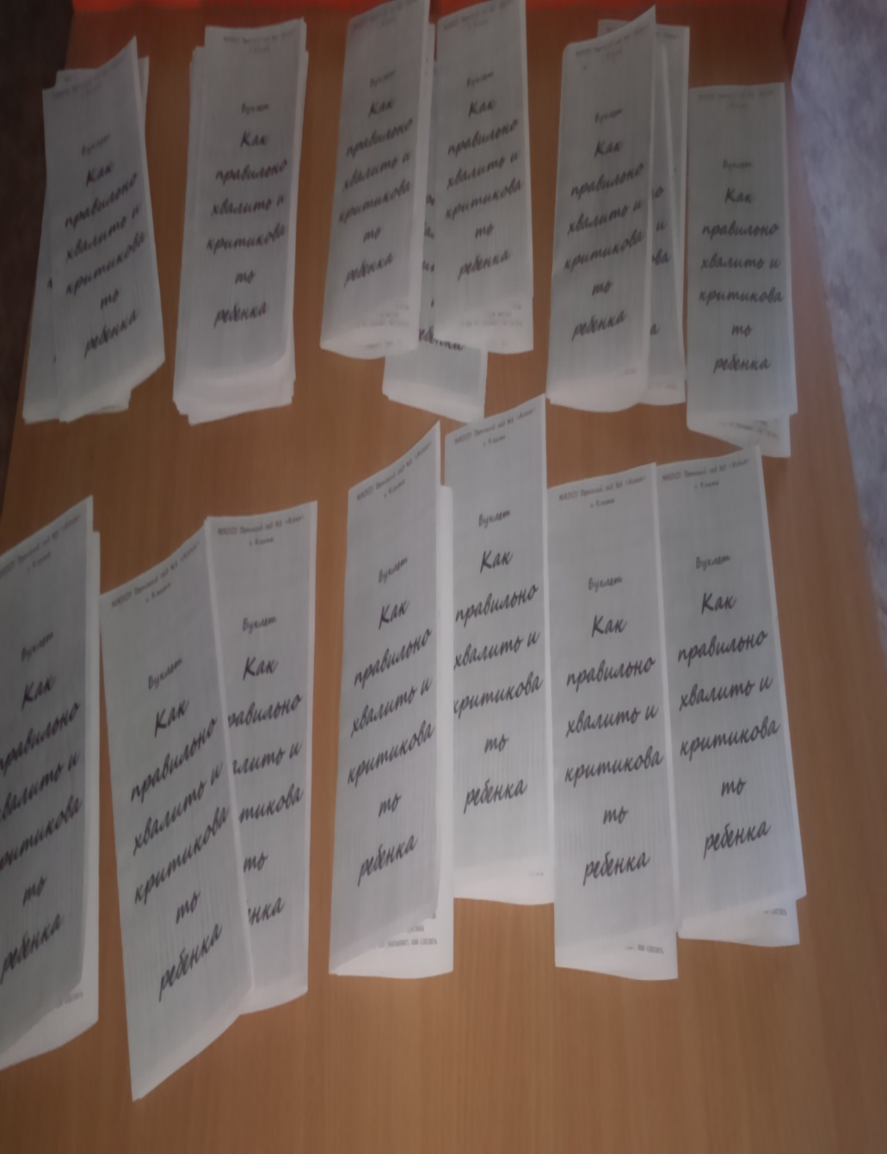
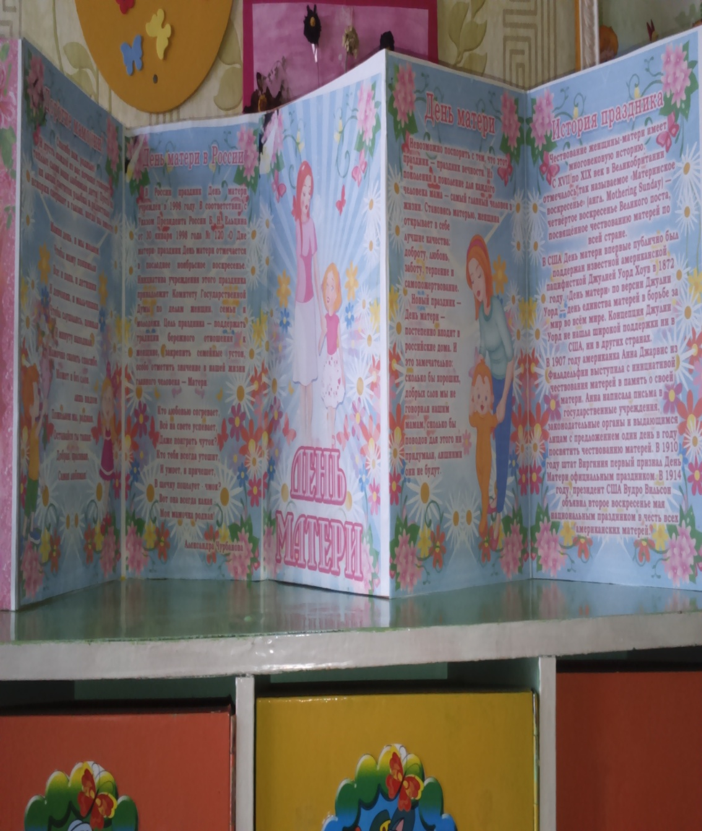
Взаимодействия с родителями

Slide 16
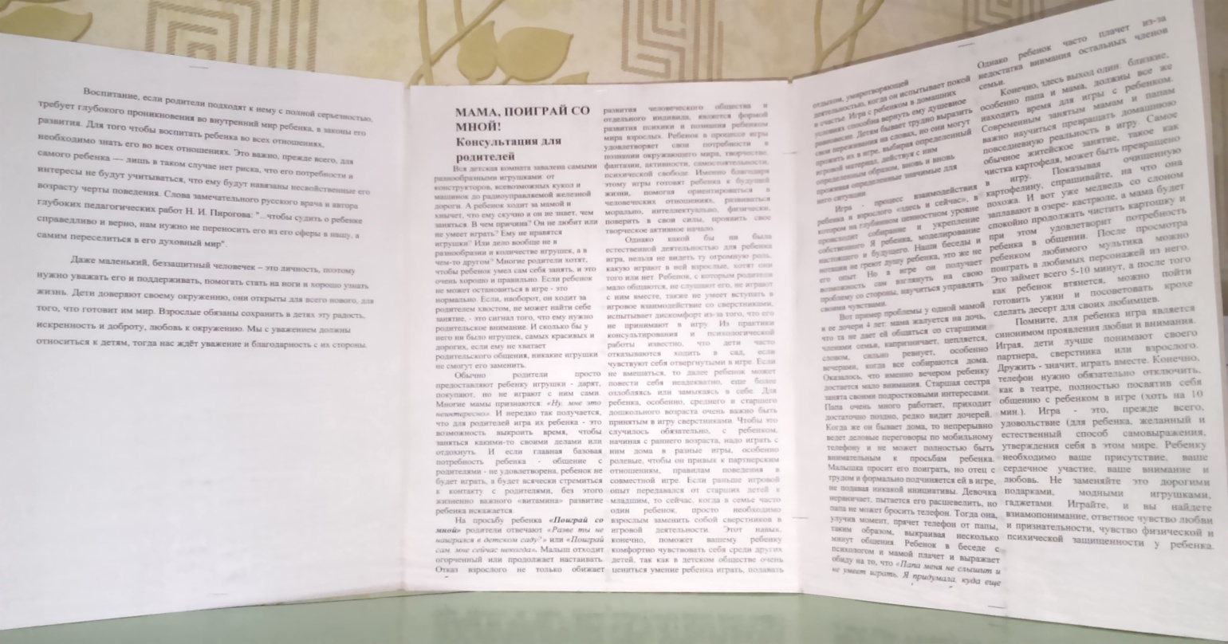
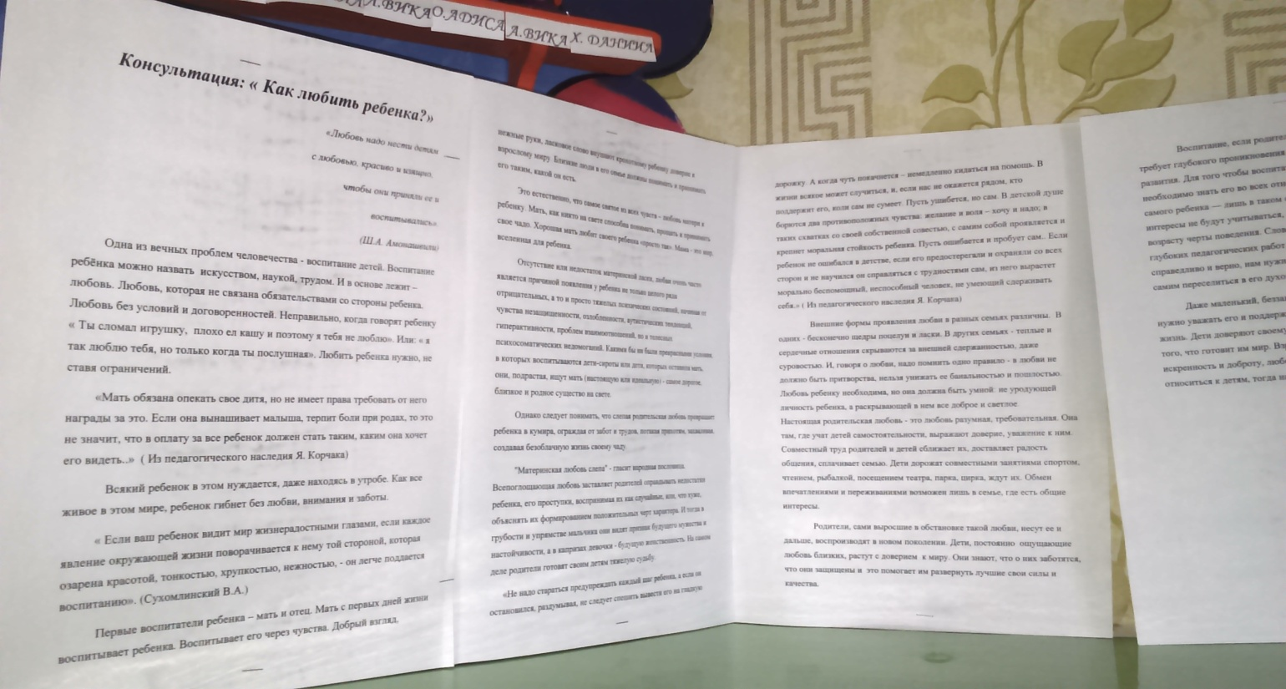

Slide 17
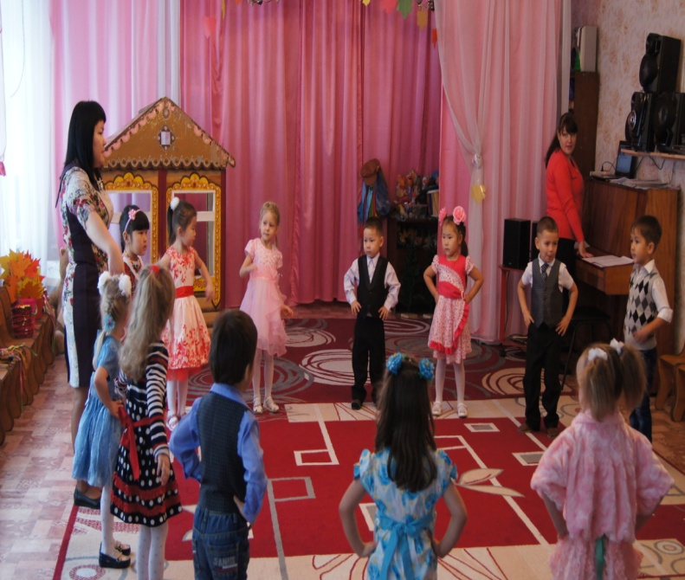
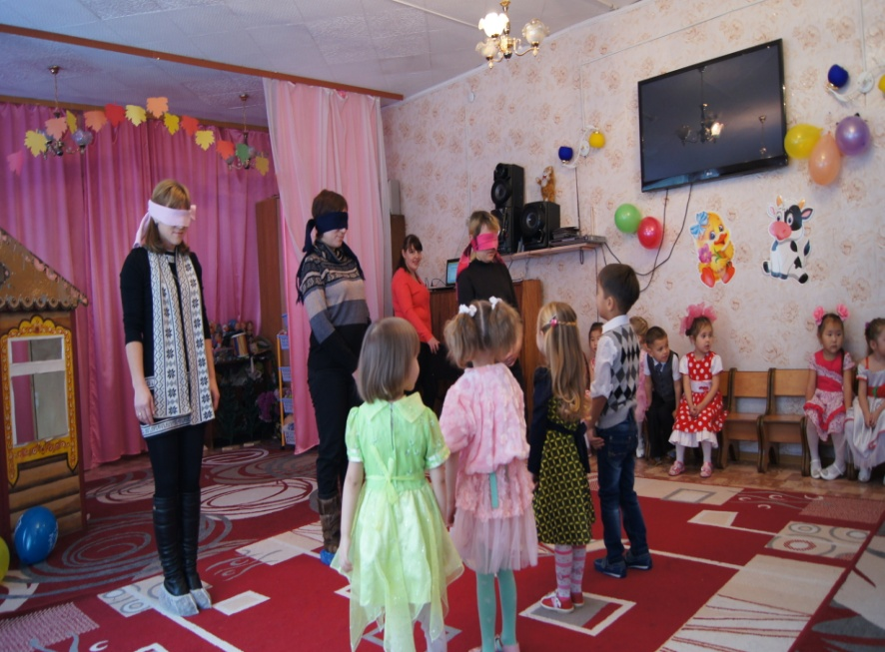
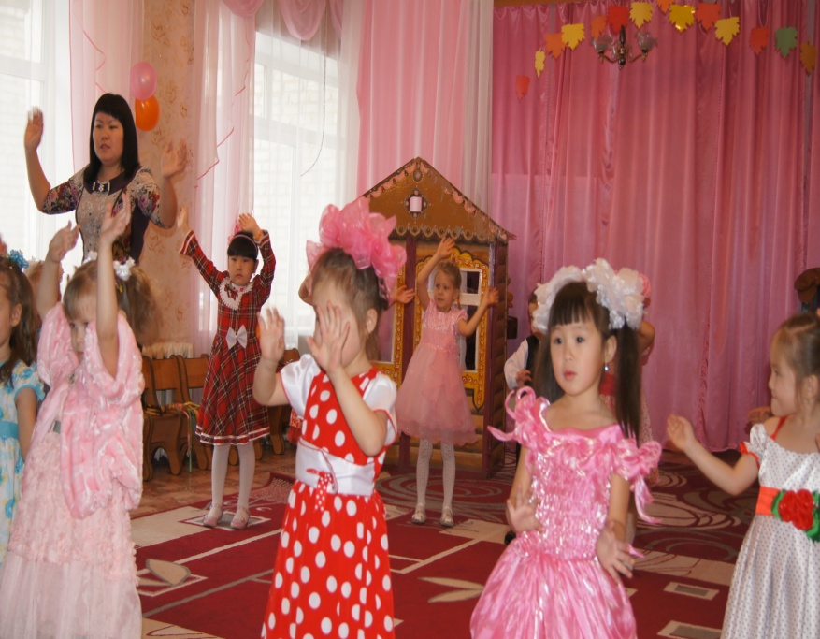
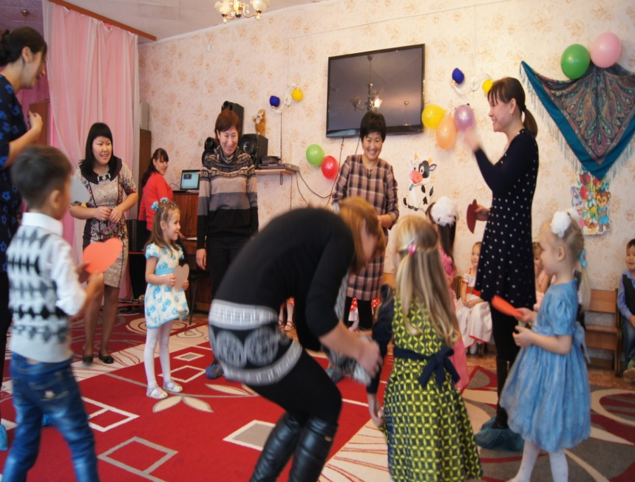
Развлечение «Мамочка любимая, самая красивая!»

